Slide 1

Traubenbeeren Erkennung mittels Tiefenkamera Azure Kinect
Notes:
Hallo Zusammen, mein Name ist Dominik Bücher und Mein Thema war die Traubenbeeren Erkennung mittels Tiefenkamera Azure Kinect

Slide 2
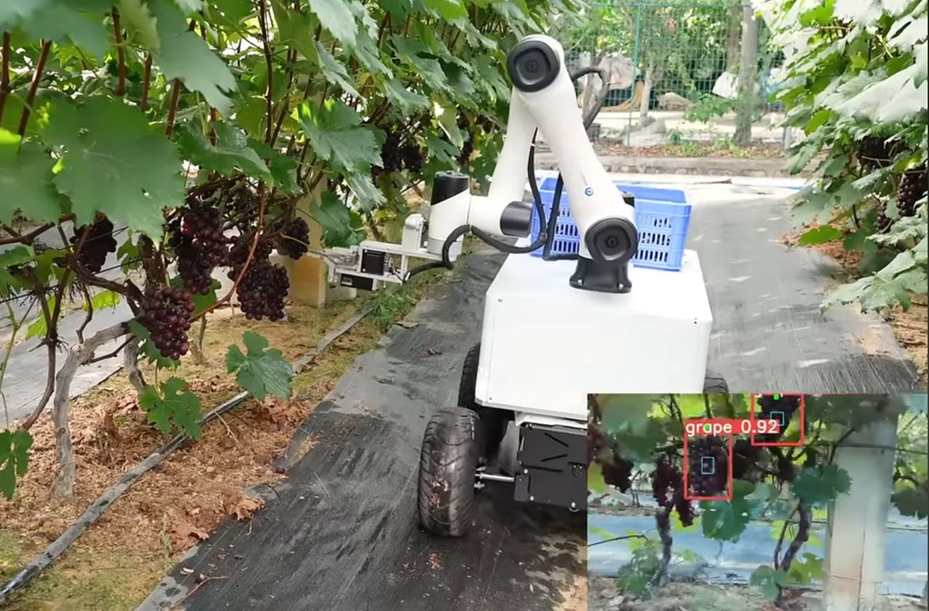
Motivation:
Weintrauben automatisch mittels Roboter ernten
DOBOT Cobot + AGV Vineyard Solution
Zusätzlich dazu direkt die Qualität überprüfen
Verwenden einer RGBD-Kamera, um die Qualität der Traubenbeeren vor dem Ernten mittels Form und Farbe zu überprüfen
Notes:
Zunächst einmal, was ist die motivation für das Projekt
Es gibt bereits Ernteroboter welche Weintrauben autoamtisiert mittels Computer Vision ernten können. Dabei werden jedoch alle Trauben geerntet.
Zusätzlich dazu wäre es natrülich gut die Qualität zu wissen bevor man die Trauben erntet oder doch lieber hängen lässt.
Hierfür kommt mein Projekt zum einsatz, welches sich darauf fokusiert die Qualität von den Trauben mittels der Form und der Frabe zu überprüfen, hierfür wird eine RGBD Kamera verwendet
Ein weiterer Punkt ist es durch diese Qualitätsprüfung den Winzern einen weiteren Messpunkt der Qualität zu ermöglichen um Trauben zu vergleichen

Slide 3
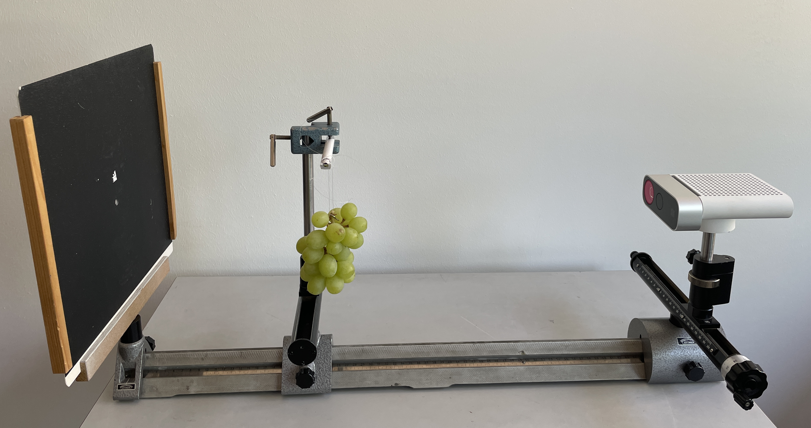
Azure Kinect & RANSAC:
Erfassung einer Punktewolke mittels Azure Kinect Kamera
RANSAC shape-detection anwenden, um Traubenbeeren in der Punktewolke zu lokalisieren
Bei der shape-detection werden kugelförmige Objekte in der Punktewolke gesucht
Notes:
Um dieses Ziel zu erreichen wurden zunächst Punktewolken von den Trauben erstellt. Der Versuchsaufbau ist hier in dem Bild Dargestellt
Um nun die Traubenbeeren in der Punktewolke zu finden, wurde der RANSAC Algorithmus verwendet.
Der RANSAC-Algorithmus ermöglicht es geometrische Formen in der Punktewolke zu indetifizieren, durch das Ziehen zufälliger Stichproben und die Suche nach einer Mehrheit der Punkte, die der Form entsprechen
In diesem Fall werden hier versucht die Traubenbeeren mittels Kugeln/Spheren zu identifizieren

Slide 4
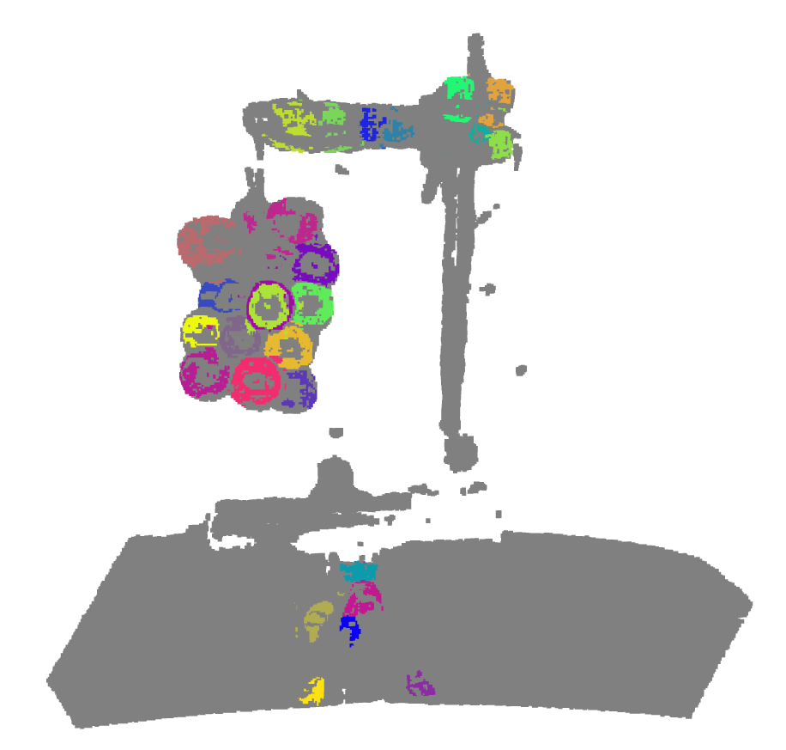
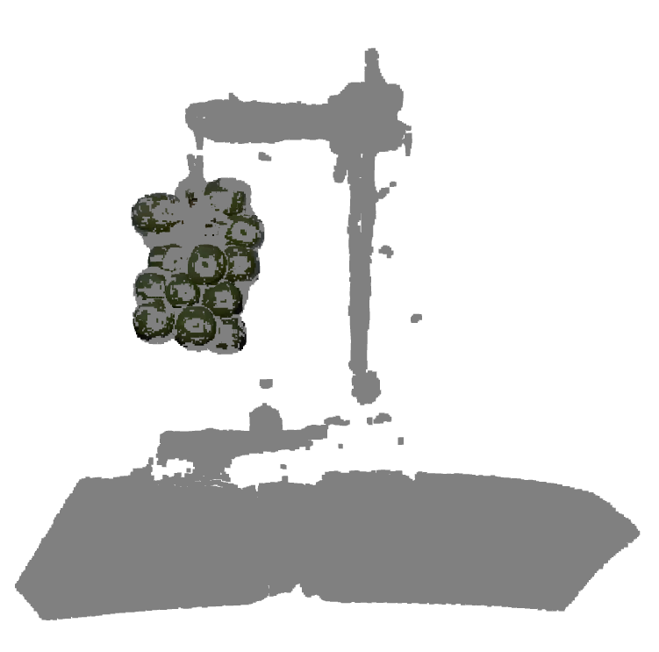
Ergebnisse des RANSAC Algorithmus:
Notes:
Das Resultat des RANSAC sieht dann so aus. Links sehen wir hier die inezelnen Kugeln die in der Punktewolke erkannt wurden farbig dargestellt. Dabei fällt auf das so gut wie alle Trauben erkannt wurden.
Es gibt jedoch auch einige Kugeln bei denen es sich nicht um Traubenbeeren handelt. Diese können jedoch sehr gut rausgefiltert werden, wenn zu der Form auch noch die Farbe hinzuigezogen wird.
Auf der Rechten Seite sieht man dann das Ergebnis. Es werden so gut wie alle Trauben erkannt ohne andere Störquellen.

Slide 5
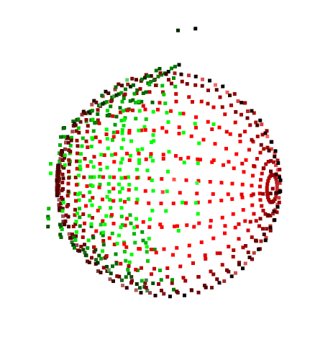
Training eines Neuronalen Netzes:
Training eines Neuronalen Netzes welches anhand der Form und der Farbe die Qualität der Trauben überprüfen soll
Input für das Neuronale Netz sind die einzelnen Kugeln, welche von dem RANSAC erkannt wurden
Zusätzlich wird auch der RGB-Werte der Punkte als Eingabe übergeben
Verwendung der PointNet-Architektur

Slide 6

Quellen:
https://www.falstaff.com/at/news/der-dobot-erntet-wein-im-alleingang
https://www.youtube.com/watch?v=fFBEML0qElQ

Slide 7


Punktewolke
PointNet-Modell
Qualität

Slide 8
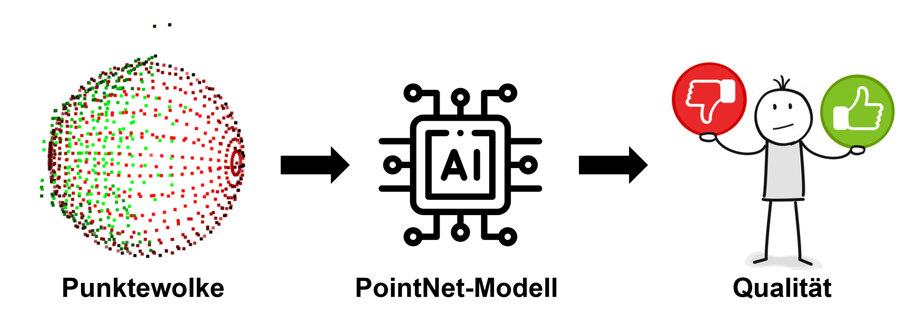
Training eines Neuronalen Netzes:
Training eines Neuronalen Netzes welches anhand der Form und der Farbe die Qualität der Trauben überprüfen soll
Input für das Neuronale Netz sind die Punkte der einzelnen erkannten Traubenbeeren
Zusätzlich wird auch der RGB-Werte der Punkte als Eingabe übergeben

Slide 9
Traubenbeeren Erkennung mittels Tiefenkamera Azure Kinect
Notes:
Hallo Zusammen, mein Name ist Dominik Bücher und Mein Thema war die Traubenbeeren Erkennung mittels Tiefenkamera Azure Kinect

